Slide 1
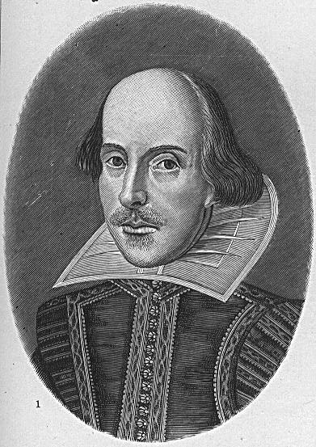
Страницы творчества великого Шекспира…
231-928-914 Калашник Вера Николаевна, учитель литературы
МБОУ «Лицей № 2 им. В.В.Разуваева», г. Астрахань.
288-546-119 Разуваева Наталья Викторовна, учитель литературы
МБОУ «Лицей № 2 им. В.В.Разуваева», г. Астрахань.

Slide 3
Дом Шекспира

Slide 5
Поэма «Венера и Адонис» - первое сочинение Шекспира, появившееся в печати.

Slide 7
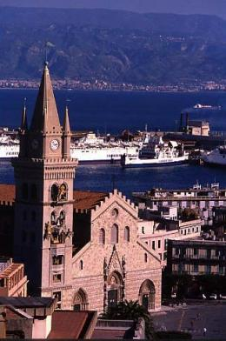
Мессина на Сицилии

Slide 10
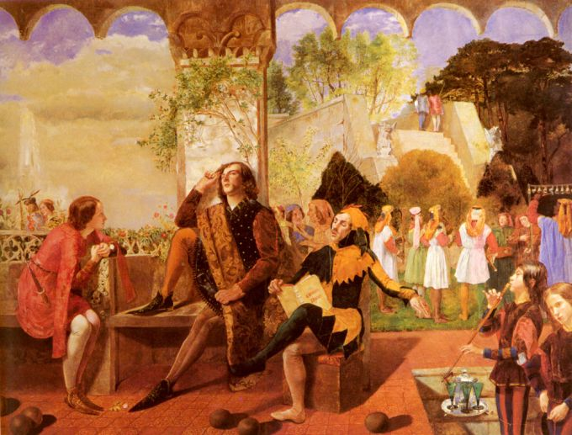

Slide 11
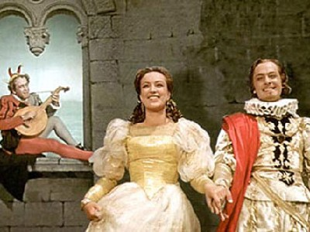

Slide 13
Прощание с весельем…

